Slide 1
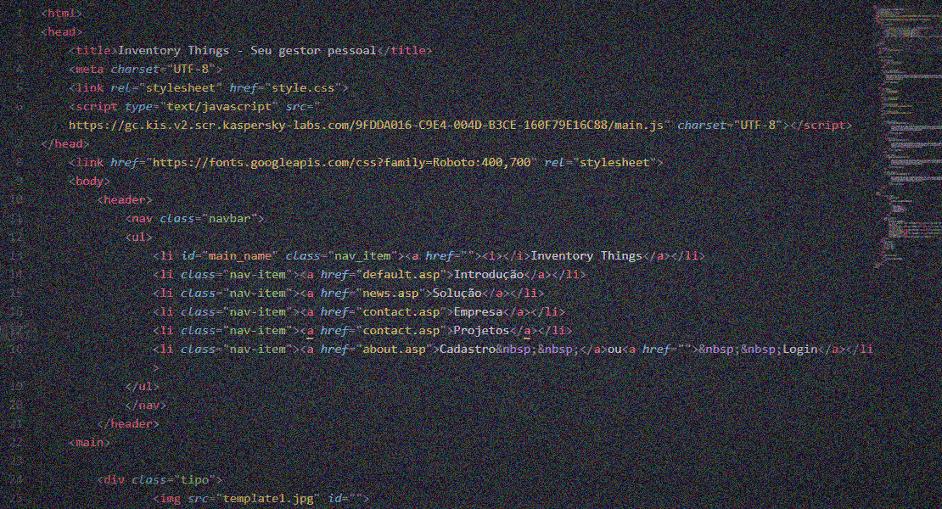


Inventory Things; by devs.turing();
<Nome> <RA/>
<Carolina Prado Silva> <021008/>
<Guilherme Klesse de Miranda> <020937/>
<Humberto da Silva Ruiz Barone> <022056/>
<José Marcílio da Silva Caetano> <019033/>
<Rodrigo Hideki Kataoka> <020810/>

Slide 2

Equipe devs.turing();
devs.turing();

Slide 3

Problema
devs.turing();

Slide 4

Solução
devs.turing();

Slide 5

Justificativa
devs.turing();

Slide 6

Metodologia de pesquisa
devs.turing();

Slide 7

Fundamentação Teórica
Gestão Pessoal
Levantamento de dados
Algoritmo
Estrutura de dados
Aplicação Web
Aplicação Mobile
Web Service
devs.turing();

Slide 8

Projeto
devs.turing();

Slide 9











Ferramentas de desenvolvimento
devs.turing();

Slide 10





Ferramentas de desenvolvimento
devs.turing();

Slide 11

Cronograma
devs.turing();

Slide 12

Análise de viabilidade
devs.turing();

Slide 13
Desenho do Sistema
devs.turing();

Slide 14
Diagrama de caso de uso
devs.turing();

Slide 15
Diagrama de classes
devs.turing();

Slide 16
Modelo Lógico de Dados
devs.turing();

Slide 17
Arquitetura do Sistema
devs.turing();

Slide 18
Interface
devs.turing();

Slide 19
Testes
devs.turing();

Slide 20

Conclusão & Agradecimentos
devs.turing();

